Slide 1

윤성우 저 열혈강의 C++ 프로그래밍 개정판
윤성우의
열혈 C++ 프로그래밍
Chapter 10. 연산자 오버로딩1

Slide 2









Chapter 10-1. 연산자 오버로딩의 이해와 유형
윤성우의
열혈 C++ 프로그래밍
윤성우 저 열혈강의 C++ 프로그래밍 개정판

Slide 3
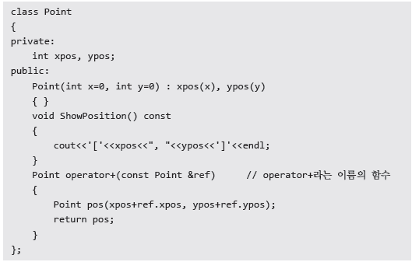
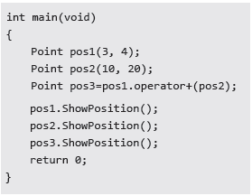
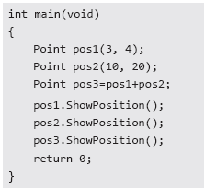
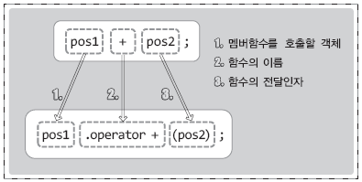

operator+ 라는 이름의 함수
윤성우의 열혈
C++ 프로그래밍
실행결과
연산자 오버로딩에서 이야기하는 함수호출의 규칙을 이해하는 것이 중요!

Slide 4
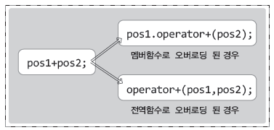
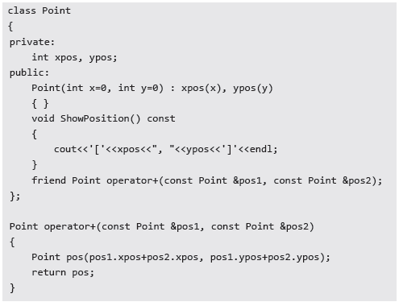


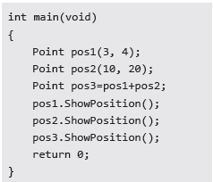
연산자를 오버로딩 하는 두 가지 방법
윤성우의 열혈
C++ 프로그래밍
오버로딩 형태에 따라서 스스로 변환!
이렇듯 피연산자에 따라서 진행이 되는 + 연산의 형태가 달라지므로 연산자 오버로딩이라 한다.
실행결과

Slide 5
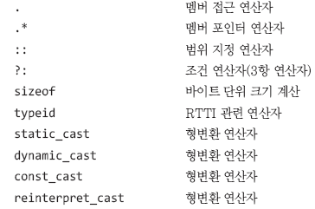
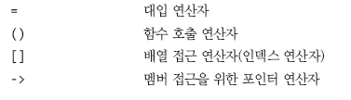
오버로딩이 불가능한 연산자의 종류
윤성우의 열혈
C++ 프로그래밍
오버로딩 불가능!
멤버함수의 형태로만 오버로딩 가능!

Slide 6

연산자를 오버로딩 하는데 있어서의 주의사항
윤성우의 열혈
C++ 프로그래밍
√ 본래의 의도를 벗어난 형태의 연산자 오버로딩은 좋지 않다!
√ 연산자의 우선순위와 결합성은 바뀌지 않는다.
√ 매개변수의 디폴트 값 설정이 불가능하다.
√ 연산자의 순수 기능까지 빼앗을 수는 없다.
정의 불가능한 형태의 함수

Slide 7
Chapter 10-4. cout, cin 그리고 endl의 정체
윤성우의
열혈 C++ 프로그래밍
윤성우 저 열혈강의 C++ 프로그래밍 개정판

Slide 8
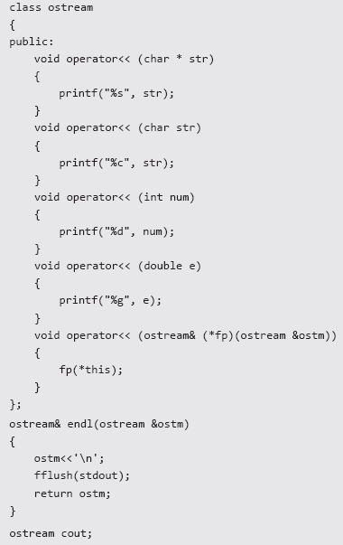
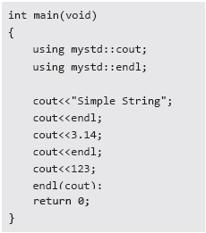



cout과 endl 이해하기
윤성우의 열혈
C++ 프로그래밍
이름공간 mystd 안에 선언되었다고 가정!
예제에서 cout과 endl을 흉내내었으니, 예제의 분석을 통해서 이 둘의 실체를 이해할 수 있다.
실행결과

Slide 9
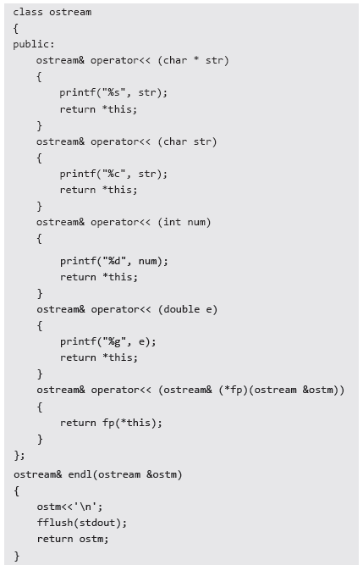
cout<<123<<endl<<3.14<<endl;
윤성우의 열혈
C++ 프로그래밍
*this 를 반환함으로써, 연이은 오버로딩 함수의 호출이 가능해진다.
cout<<123<<endl<<3.14<<endl;

Slide 10
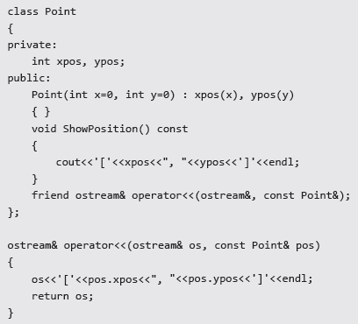
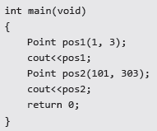

<<, >> 연산자의 오버로딩
윤성우의 열혈
C++ 프로그래밍
실행결과
Point 클래스를 대상으로 하는 << 연산자의 오버로딩 사례를 보인다!

Slide 11

Chapter 10이 끝났습니다. 질문 있으신지요?

